Slide 1
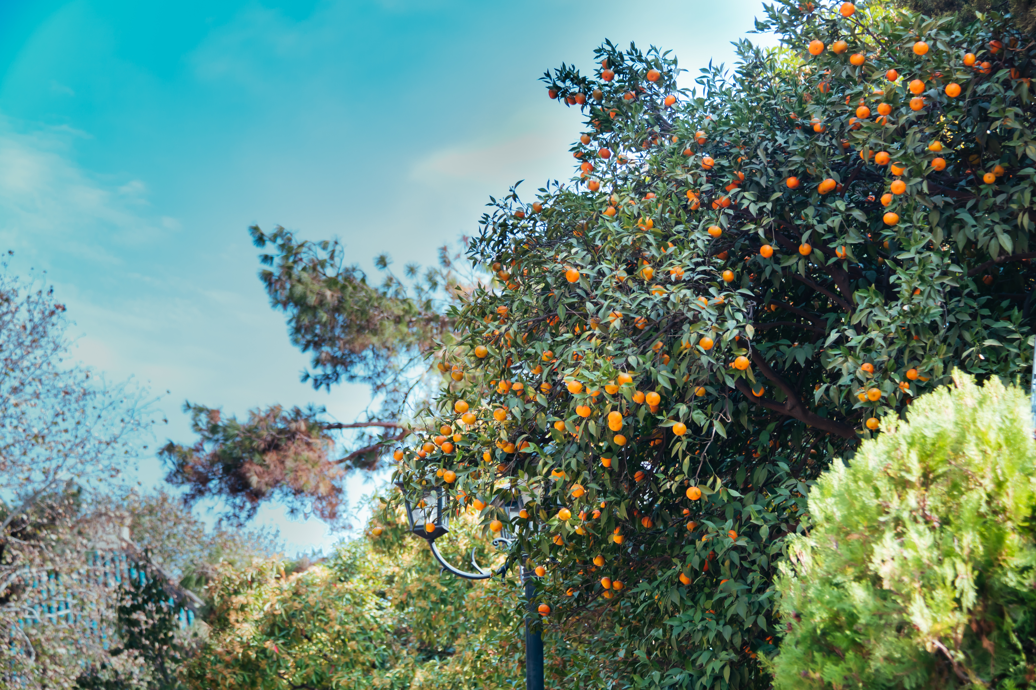
场景素材拍摄
——摄影运镜

Slide 2
摄影运镜
想一想：
为什么要学习摄像运镜技巧呢？

Slide 3
摄影运镜
析任务
学新知
练技术
赛作品
评任务
摄像机的稳定性。正确的持机姿势和稳定器材的使用，是保证运镜顺滑和保持画面平衡的前提。通

Slide 4
摄影运镜
析任务
学新知
练技术
赛作品
评任务
运镜技巧
推拉镜头
通过操纵镜头与拍摄对象的距离，创造出拉近或推远的视觉效果，让场景的空间感得到极大的拓展。

Slide 5
摄影运镜
析任务
学新知
练技术
赛作品
评任务
运镜技巧
摇镜头
这种水平旋转镜头的手法，适合用来展现大面积的场景或是水平移动的动态。

Slide 6
摄影运镜
析任务
学新知
练技术
赛作品
评任务
运镜技巧
仰俯镜头
通过改变拍摄角度，使摄像机向上或向下倾斜，我们可以捕获完全不同的视野以及视觉层次。

Slide 7
摄影运镜
析任务
学新知
练技术
赛作品
评任务
运镜技巧
拍一拍
走进那片绿意盎然、果实累累的橘子园进行拍摄

